Slide 1




Slide 2
Space Teszt
Notes:
Kedves Vendégek, Kollégák és Barátok!
Üdvözlök mindenkit a szakdolgozatom bemutatóján.
A dolgozatom egy olyan webes alkalmazást, A Space Tesztet mutatja be, amely hatékony segítséget nyújt a tanároknak a tanulók teljesítményének nyomon követésében és értékelésében.

Slide 3
Témaválasztás
Hasonló alkalmazások
Felhasznált technológiák
Adatbázis
Felhasználói felület
Tesztelési folyamat és API ellenőrzés
Feladat Felosztás
Összegzés
Notes:
Az elkövetkező percekben a következő pontokat fogom részletesen bemutatni:
Témaválasztás: Megosztom, miért választottuk ezt a témát és mi a projekt célja.
Hasonló alkalmazások: Áttekintést adok a hasonló alkalmazásokról és arról, hogy ezek miként inspirálták a saját fejlesztésemet.
Felhasznált technológiák: Bemutatom a projekt során alkalmazott technológiákat és eszközöket.
Adatbázis: Ismertetem az adatbázis struktúráját és a tárolt adatok kezelésének módját.
Felhasználói felület: Bemutatom a felhasználói felületet, hogyan is terveztem meg.
6.Tesztelési folyamat és API ellenőrzés: Bemutatom a tesztelési folyamatot és az API ellenőrzésének lépéseit.
7.Összegzés: Végül összefoglalom a projekt legfontosabb tanulságait és a projekt jövőjét.
Most pedig vágjunk is bele! Kezdjük az első ponttal...

Slide 4

Témaválasztás
Cél : - Egy hatékony eszköz biztosítása a tanároknak a diákok dolgozatainak gyors és egyszerű javításához.
- Tanároknak segíthet a munka-élet egyensúly fenntartásában.
Fő funkciók : - Tesztek létrehozása, kérdések és válaszok megadása, dolgozatok értékelése.
Feladat típusok : - Igaz/Hamis
- Négylehetőséges
- Több helyes válasz.
Notes:
Témaválasztás
-Cél:
Egy hatékony eszköz biztosítása a tanároknak a diákok dolgozatainak gyors és egyszerű javításához.
Ez az eszköz jelentős előnyöket nyújt a tanárok számára, nemcsak a dolgozatok gyors és pontos javításával, hanem a teljes oktatási folyamat hatékonyabbá tételével is.
A tanárok így több időt és energiát fordíthatnak a tanításra és a diákok fejlesztésére, miközben fenntartják a munka és a magánélet egyensúlyát.
-3 Feladat típus:
-Igaz/Hamis kérdések:
Egyszerű és gyorsan értékelhető feladatok, ahol a diákoknak csak el kell dönteniük, hogy az állítás igaz vagy hamis.
-Négylehetőséges választás:
Különböző válaszlehetőségek közül kell kiválasztani a helyes választ. Az eszköz automatikusan ellenőrzi, hogy a diák melyik választ jelölte meg.
-Több helyes válasz:
Olyan kérdések, ahol több válasz is helyes lehet. Az eszköz figyelembe veszi az összes lehetséges helyes választ és megfelelően értékeli a diák teljesítményét.

Slide 5
Hasonló alkalmazások
Redmenta
- Online tesztkészítő platform
- Kvízek, kérdőívek, felmérések
- Testre szabható kérdések és válaszok
Google Űrlapok
- Tesztek létrehozása és javítása
- Nem kifejezetten iskolák számára
- Egyszerűbb tesztekhez ideális
Notes:
Hasonló alkalmazások
-Redmenta:
Ami a legjobban hasonlít az a Redmenta egy online tesztkészítő platform, ahol könnyedén létrehozhatsz és megoszthatsz kvízeket, kérdőíveket vagy felméréseket másokkal.
A felhasználók egyszerűen testre szabhatják kérdéseiket és válaszlehetőségeiket, majd megoszthatják azokat a közösséggel. Ideális eszköz tanuláshoz, oktatáshoz és szórakozáshoz egyaránt.
-Typeform
-SurveyMonkey
-Kahoot!

Slide 6




Felhasznált technológiák
Frontend : - React.js
Backend : - Node.js
- Express.js
Adatbázis : - Mysql
Azonosítás biztosítása :
JSON Web Token
Notes:
Felhasznált technológiák
-Frontend (React.js):
A React.js választása lehetővé teszi a modern, interaktív és reszponzív felhasználói felületek fejlesztését.
A komponens alapú megközelítés segít abban, hogy a kód újrahasznosítható és jól karbantartható legyen.
-Backend (Node.js, Express.js):
A Node.js és az Express.js együttes használata hatékony és skálázható backend infrastruktúrát biztosít.
Az aszinkron I/O műveletek támogatása gyors adatkezelést tesz lehetővé, míg az Express.js egyszerűsíti az API fejlesztést és a middleware-ek integrációját.
-Adatbázis (MySQL):
A MySQL stabil és megbízható adatbázis-kezelést nyújt, amely képes kezelni a nagy mennyiségű adatot és komplex lekérdezéseket.
Ez különösen fontos a dolgozatok és értékelések kezelésénél, ahol nagy adatbiztonság és gyors hozzáférés szükséges.
-Azonosítás (JWT):
A JSON Web Token használatával a felhasználók hitelesítése és jogosultságkezelése biztonságosan és hatékonyan valósítható meg.
A JWT biztosítja, hogy csak az arra jogosult felhasználók férjenek hozzá az alkalmazás érzékeny részeihez, növelve ezzel az egész rendszer biztonságát.

Slide 7
Előnyei és hátrányai
- Egyszerű kivitelezés: Komponens alapú felépítés megkönnyíti a fejlesztést.
- Rugalmas működés: Virtual DOM gyors frissítéseket biztosít.
- Egyszerű kivitelezés: Minimalista keretrendszer, gyorsan konfigurálható (Express.js).
- Magas szintű szakértelem: Haladóbb témák tanulási görbéje.
- Teljesítménybéli korlátozások: Strukturált adatok merevsége.
Notes:
Előnyei és hátrányai
Előnyei
Egyszerű kivitelezés:
A React.js komponens alapú felépítése lehetővé teszi a moduláris és könnyen karbantartható kód írását.
Az Express.js minimalista keretrendszere pedig gyors beállítást és könnyű konfigurálhatóságot biztosít, így a fejlesztés gyorsabb és hatékonyabb lehet.
Rugalmas működés:
A React.js Virtual DOM technológiája gyors és hatékony frissítéseket tesz lehetővé, ami zökkenőmentes felhasználói élményt biztosít.
Ez különösen fontos a dinamikus és interaktív webalkalmazások esetében.
Hátrányai
Magas szintű szakértelem:
Bár a modern webes technológiák, mint a React.js és a Node.js, nagy teljesítményt és rugalmasságot kínálnak, megkövetelik a fejlesztőktől a mélyebb technikai ismeretek elsajátítását.
Ez kezdetben nagyobb időbefektetést igényelt a tanulásra és a gyakorlásra.
Teljesítménybéli korlátozások:
A relációs adatbázisok, mint a MySQL, merev struktúrájuk miatt néha korlátozhatják a teljesítményt, különösen ha az adatok dinamikusan változnak.
Ezzel szemben a NoSQL adatbázisok rugalmasabbak lehetnek bizonyos alkalmazási területeken. Példa: MongoDB, CouchDB

Slide 8
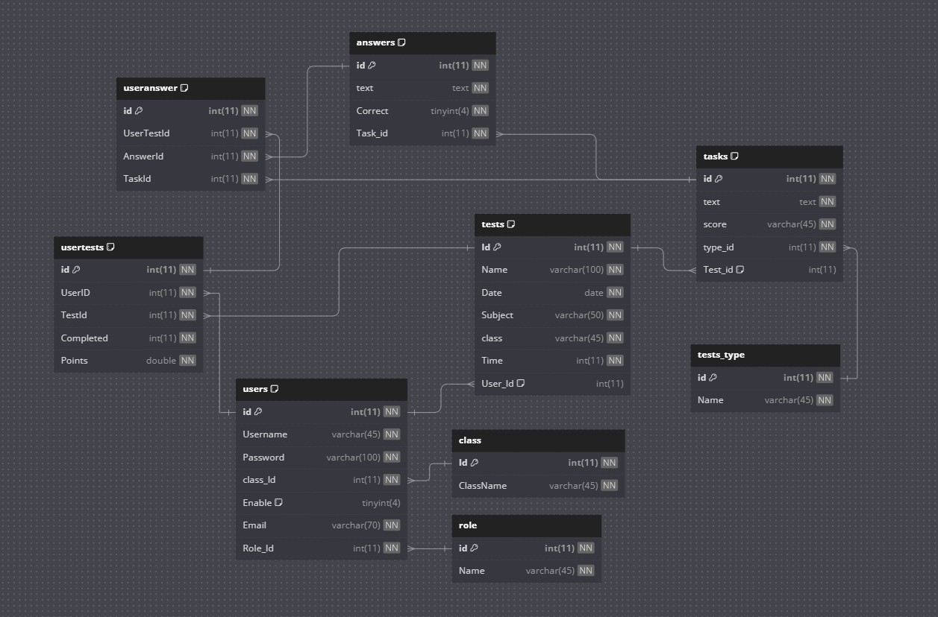
Adatbázis
- 9 Tábla találató az adatbázisban
- 11 darab kapcsolat segíti az összesen 38
mezőt
- Kör-körös működés
- Az adatbázis úgy lett tervezve hogy az
rugalmas legyen a továbbfejlesztésre
Notes:
-Adatbázis:
Az alkalmazáshoz tartozó adatok tárolására SpaceTeszt_db nevű adatbázis nyújt lehetőséget.
Az adatbázisnak a lokális szerveren kell futnia jelszó nélkül.
Jelenleg az adatbázis 9 darab táblából és közöttük 11 kapcsolatból áll.
Továbbá alapból tartalmaz adatokat, amelyek szükségesek a működéséhez teszteléséhez.
users tábla
➔ A felhasználók tárolására szolgáló tábla.
role tábla
➔ Ez a tábla segít elkülöníteni a jogosultságokat a felhasználók között. Jelenleg ez az admin, tanár és a diák.
class tábla
➔ Segédtábla, itt tárolja a program az osztályokat
tests tábla
➔ A kiadott dolgozatok mentésére szolgáló tábla.
tasks tábla
➔ Minden dolgozatnak vannak kérdései, ezek tárolását teszi lehetővé.
task_types tábla
➔ Segédtábla a kérdéstípusok tárolására.
answers tábla
➔ A kérdésekhez tartozó válaszlehetőségeket tárolja.
usertests tábla
➔ Ez a tábla kapcsolja össze a dolgozatokat a diákokkal, hogy kinek melyikeket kell megírnia, illetve tárolja megírás után az eredményt.
useranswer tábla
➔ Ebben a táblában a diákok válaszai kerülnek mentésre.

Slide 9
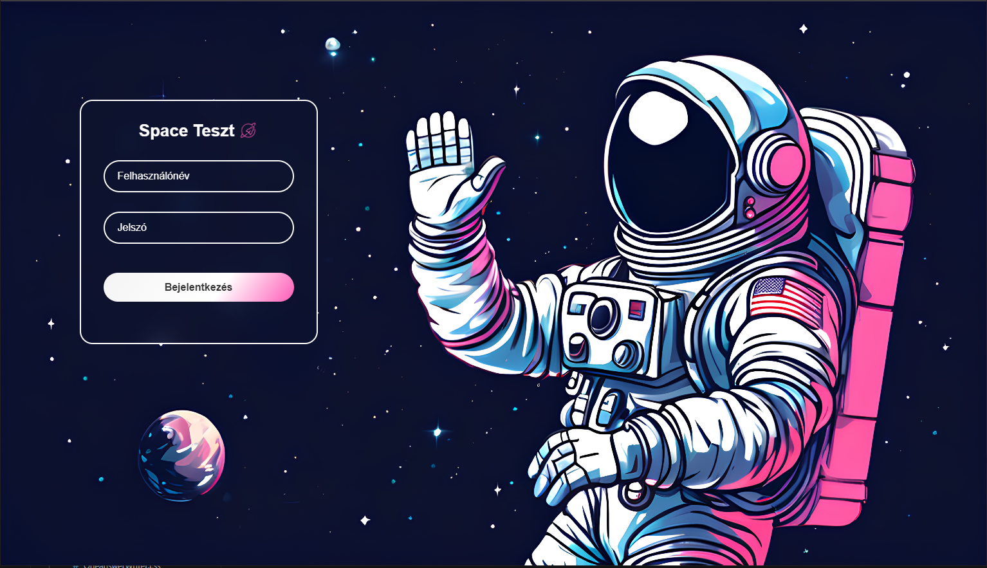
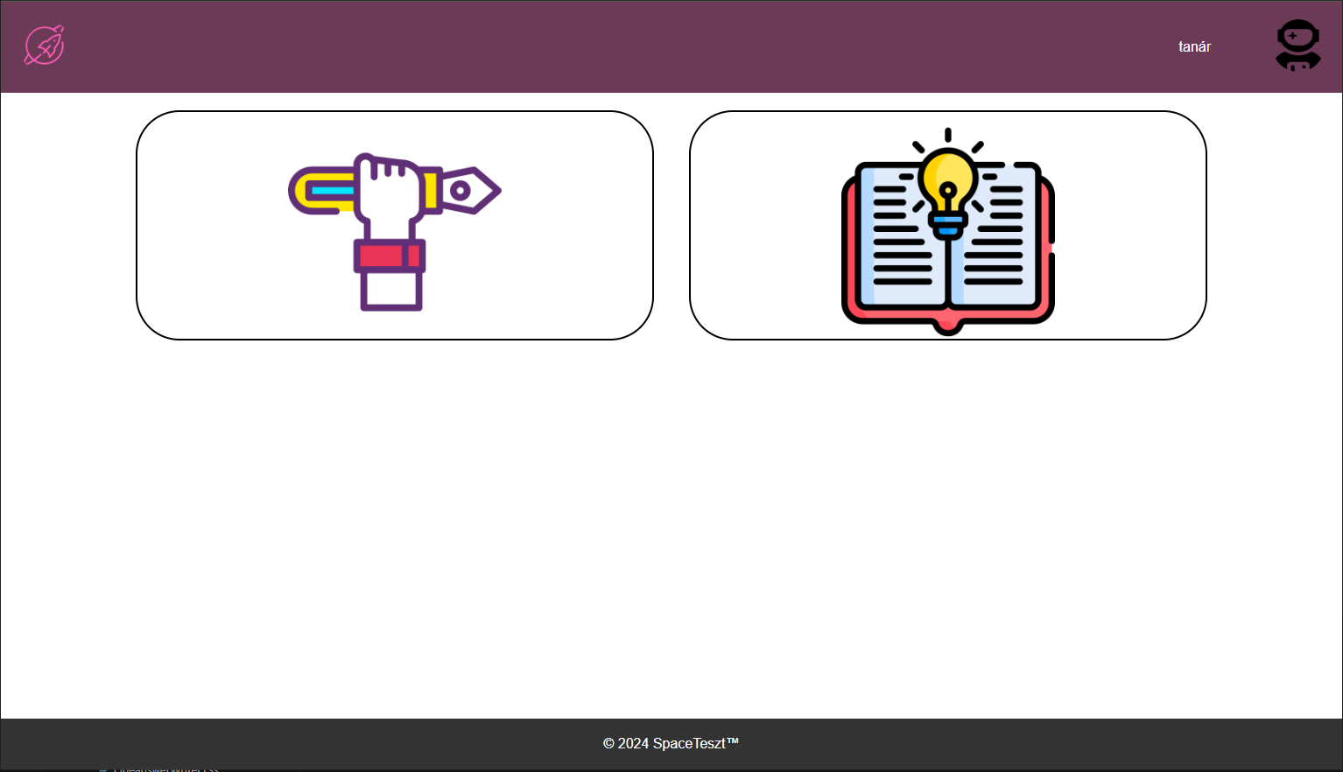
Felhasználói felület
Bejeletnekző felület
Főoldal
Notes:
Felhasználói felület
-Belépés és regisztráció:
Az alkalmazásba előre létrehozott profil nélkül nem léphető be! Fiók létrehozására viszont csak az admin jogosult.
Az adminisztrátornak lehetősége van diák vagy tanár profilok létrehozására az adatbázisban.
A regisztrációhoz szükség van a diák vagy tanár adataira, mint például teljes név, ami a felhasználóneve lesz, jelszó és e-mail cím.
Az adminisztrátor hozzáadja ezeket az adatokat a rendszerhez.
-Főoldal:
Az oldalnak két főoldala van: az egyik a tanár, a másik a diák felhasználója számára.
Két fő ablak található közepén a weboldalon.
A Diák bal oldali ablakban a tanár által összerakott tesztek között találja magát, amelyeket kitöltendők.
A jobb oldali ablakban pedig a diák összes írt, javított és pontozott dolgozatát láthatja.
A tanár oldalán hasonlóan a bal oldali ablakban a tanár a Dolgozatok létrehozásához jut, ahol össze tudja állítani a dolgozatokat, rákattintás után.
A jobb oldali ablakban pedig az eddig létrehozott dolgozatokhoz fér hozzá a tanár rákattintás után.

Slide 10
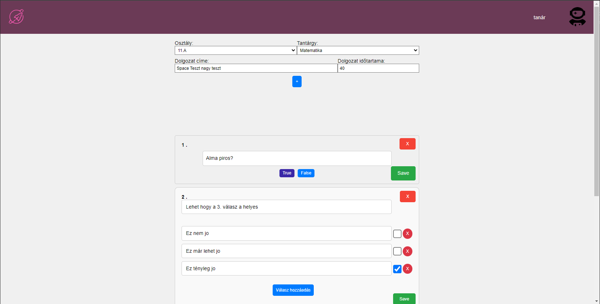
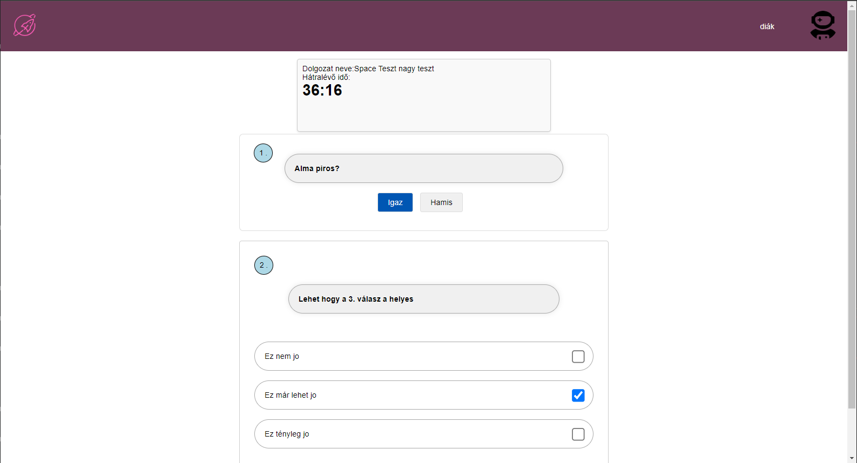
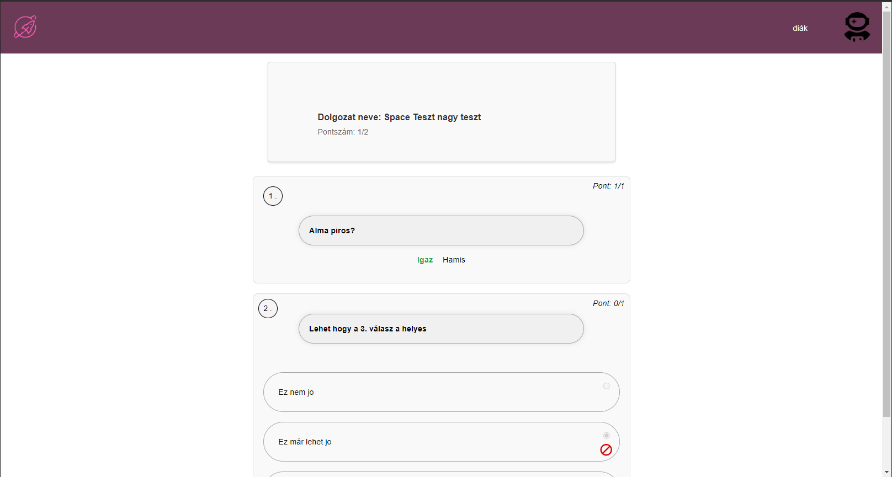
Notes:
1.Kép
Csak a tanár fiókok tudnak létrehozni teszteket. Itt hozhat létre dolgozatot.
A bal oldali ablakra kattintva elkészítheti a dolgozatát, ahol meg kell adnia: - Milyen osztálynak
- Milyen tantárgyból
- Egy főcímet a dolgozatnak
- És hogy mennyi idő áll rendelkezése diákoknak a dolgozatot megíratni.
A “+” gomb megnyomása után 3 lehetőség közül választhatunk: ”Igaz/Hamis”, ”Négylehetőséges”, ”Több helyes válasz”.
2.Kép
Eddig megadott válaszokkal. bedobja a dolgozat megíróhoz és elindul egy számláló, ami, ha lejár akkor a dolgozatot automatikusan beadja az
A dolgozat megírása nagyon egyszerű bedobja a feladatok kérdéseket előre megadót válaszokkal és csak a válaszok közül kell választani az allábi válasz lehetőségek közül kell a szerinte helyes válaszokat bejelőlni. Ha diák úgy érzi, hogy a szerinte helyes válaszok megadása után alul a kattintva „Dolgozat Beküldésé”
zöld gombra akkor tudja leadni a dolgozatot.

Slide 11
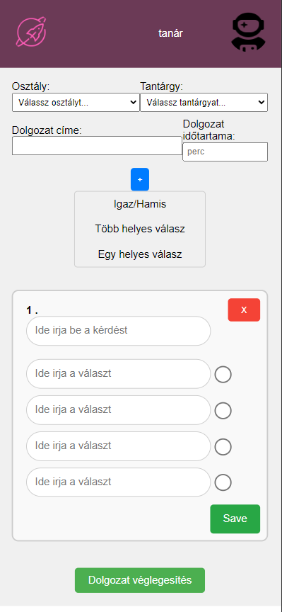
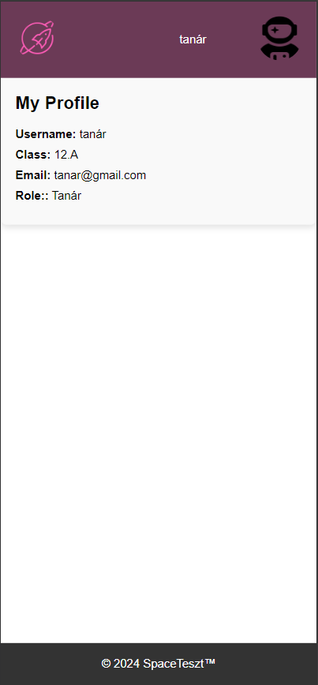
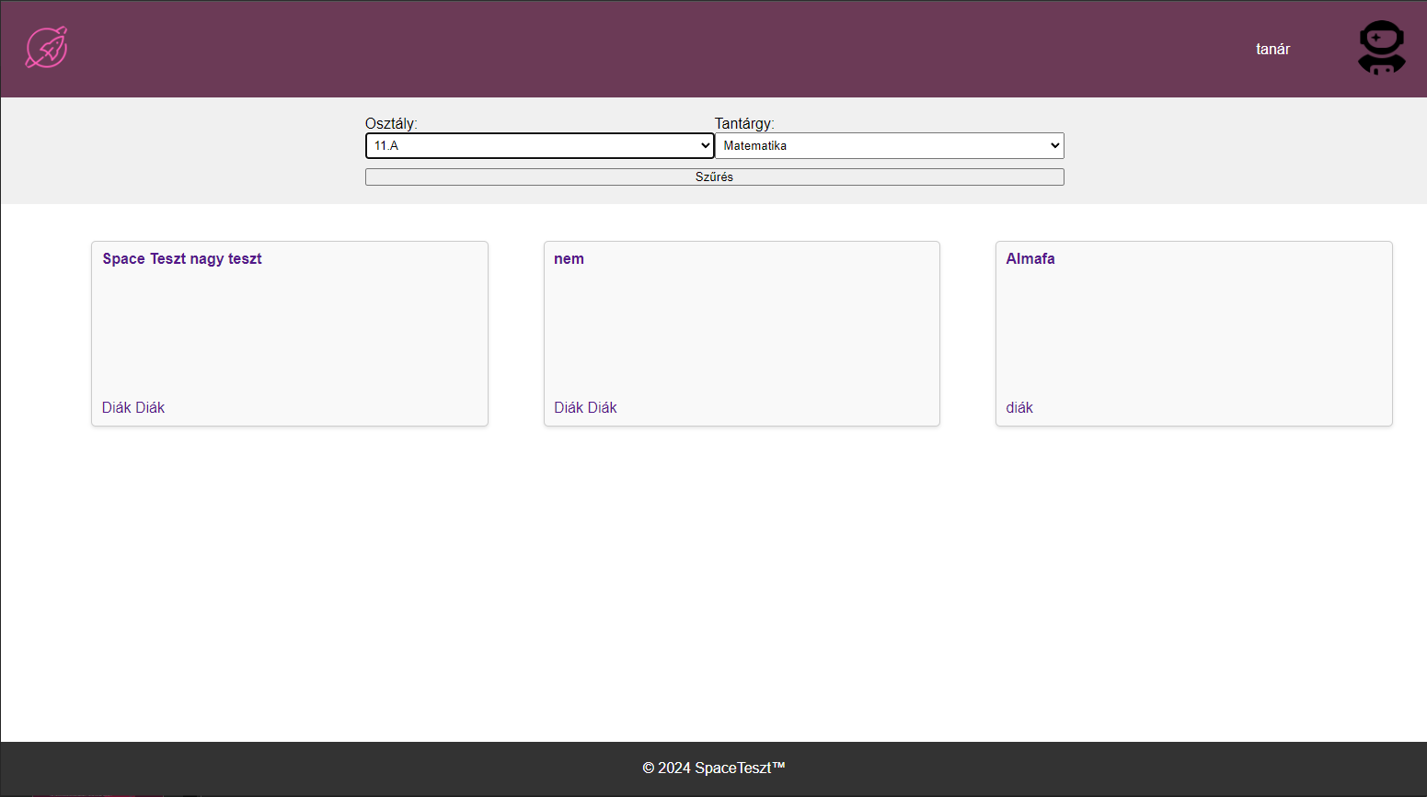

Slide 12
Tesztelési Folyamat és API Ellenőrzés
Fejlesztési és Tesztelési Folyamat :
- A kódot rendszeresen teszteltem a fejlesztés során.
Különböző helyzetekben teszteltem a stabilitás és funkcionalitás biztosítása érdekében.
API Ellenőrzés :
- API kérések ellenőrzése a terminálban konzolüzenetek segítségével.
- Használtam a Postmant az API hívások tesztelésére.
- Biztosítottam az API hívások helyes működését.

Slide 13




Feladat Felosztás
Frontend Fejlesztő
Backend Fejlesztő
UI/UX Tervező
Adatbázis Szakértő
Projektvezető
REDŐCS MARCELL
REDŐCS MARCELL
REDŐCS MARCELL

Slide 14
Összegzés
Tapasztalatok és élmények :
- Nagyszabású projekt megvalósítása
- GIT verziókövető használata
- Hibakeresés és problémamegoldás
- Ismeretbővítés a React készítése terén
A projekt jövője :
- Több Interaktív feladatlap elemek hozzáadása
- Feladatmentés automatizálás
- Jelszó módosítás

Slide 15

Köszönöm a figyelmet!
Készítette és előadta: Redőcs Marcell

